Slide 1
SISTEM KOMPUTER
Pemateri : Ferza Reyaldi (09021281924060)

Slide 2
DEFINISI SISTEM KOMPUTER

Slide 3
SISTEM
Sistem berasal dari bahasa Latin (systema) dan bahasa Yunani (sustema) adalah suatu kesatuan yang terdiri komponen atau eleven yang dihubungkan bersama untuk memudahkan aliran informasi, materi atau energi.
KOMPUTER
alat yang dipakai untuk mengolah data menurut prosedur yang telah dirumuskan

Slide 4
SISTEM KOMPUTER
Elemen-elemen yang terkait untuk menjalankan suatu aktifitas dengan menggunakan computer. Elemen dari sistem komputer terdiri dari manusianya (brainware), perangkat unak (software), set instruksi (instruction set), dan perangkat keras hardware).

Slide 5
ARSITEKTUR KOMPUTER DAN ORGANISASI KOMPUTER

Slide 6
ORGANISASI KOMPUTER
Organisasi komputer adalah bagian yang terhubung dengan komponen-komponen pelaksanaan dan interkoneksi antarkomponen penyusun sistem komputer dalam melaksanakan aspek arsitekturalnya.
ARSITEKTUR KOMPUTER
Arsitektur komputer cenderung berkaitan dengan komponen sistem komputer yang terkait dengan pemprogram dan memiliki dampak langsung pada perintah logis sebuah program.

Slide 7
Arsitektur Komputer
X
Organisasi Komputer
Arsitektur komputer: kelengkapan sistem komputer yang terkait dengan kegiatan pemrograman.
Contoh: Set instruksi, aritmetika yang dipergunakan, teknik pengalamatan, mekanisme I/O.
Organisasi komputer: bagian yang terkait erat dengan komponen-komponen operasional.
Contoh: teknologi hardware, perangkat antarmuka, teknologi memori, sistem memori, dan sinyal-sinyal kontrol.

Slide 8
ARSITEKTUR VON NEUMAN

Slide 9
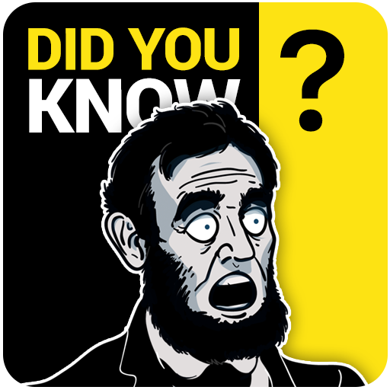
Pada jaman modern saat ini, hampir semua komputer mengadopsi arsitektur yang dibuat oleh John von Neumann (1903-1957)

Slide 10
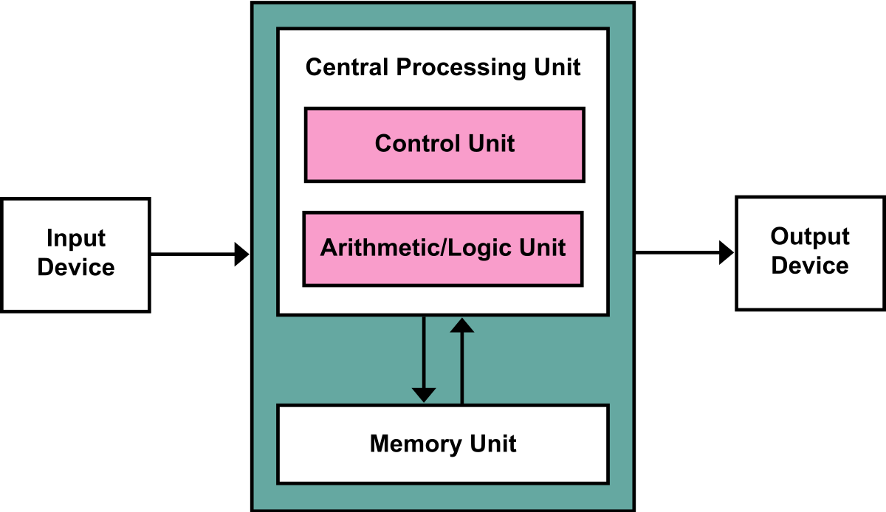
Arsitektur Von Neuman
Arsitektur Von Neumann menggambarkan komputer dengan empat bagian utama: Unit Aritmatika dan Logis (ALU), unit kontrol, memori, dan alat masukan dan hasil (secara kolektif dinamakan I/O). Bagian ini dihubungkan oleh berkas kawat, “bus”.
Kunci utama arsitektur von Neumann adalah unit pemrosesansentral (CPU)

Slide 11
CPU
CPU merupakan tempat untuk melakukan pemrosesan instruksi-instruksi dan pengendalian sistem komputer.
Perkembangan perangkat CPU mengikuti generasi dari sistem komputer.
Pada generasi pertama CPU terbuat dari rangkaian tabung vakum sehingga memiliki ukuran yang sangatbesar.
Pada generasi kedua telah diciptakan transistor sehinga ukuran CPU menjadi lebih kecil dari sebelumnya. kecil dari sebelumnya.
Pada generasi ketiga CPU telah terbuat dari rangkaian IC sehingga ukurannya menjadi lebih kecil.
Pada generasi keempat telah diciptakan teknologi VLSI dan ULSI sehingga memungkinkan ribuan sampai jutaan transistor tersimpan dalam satu chip.

Slide 12
Memory Unit
untuk menyimpan data maupun instruksi
ALU (Arithmetic Logic Unit)
untuk mengolah data biner
untuk melakukan interpretasi instruksi – instruksi di dalam memori sehingga adanya eksekusi instruksi tersebut
Control Unit
I/O Device
untuk berinteraksi dengan lingkungan luar

Slide 13
BUS
01
Bus merupakan penghubung antara semua komponen CPU.
02
Bus berupa sekumpulan kabel-kabel paralel untuk mentransmisikan alamat (address), data, dan sinyalmentransmisikan alamat (address), data, dan sinya-lsinyal kontrol.

Slide 14
SISTEM BILANGAN KOMPUTER

Slide 15
O
 | BINER |  |  | OKTAL |  |  | DESIMAL |  |  | HEXADESIMAL
 | Bilangan biner terdiri dari dua basis 0 dan 1 |  |  | Bilangan oktal terdiri dari delapan basis 0,1,2,3,4,5,6, dan 7 |  |  | Bilangan desimal terdiri dari 10 basis yaitu, 0,1,2,3,4,5,6,7,8,9 |  |  | Bilangan hexadesimal terdiri dari 16 basis yaitu, 0,1,2,3,4,5,6,7,8,9,A,B,C,D,E, dan F.
 | 10010 |  |  | 22 |  |  | 18 |  |  | 11

Slide 16
Terima Kasih
Assalamu’alaikum Warahmatullahi Wabaraktuh

Slide 17
Modul 1 Dasar-dasar Teknologi Informasi dan Komunikasi (Ir. Eka Kusmayadi, M.Hum.)
Pengantar Teknologi Informasi Edisi Revisi (Abdul Kadir dan Terra Ch. Triwahyuni)
http://blog.unnes.ac.id/masfiskal/2016/10/09/sistem-komputer-komponennya/
Sistem Komputer Kelas X Semester 2 SMK (Agus Tri Haryanto, M.CS.
SUMBER REFERENSI

